Slide 1
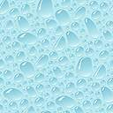
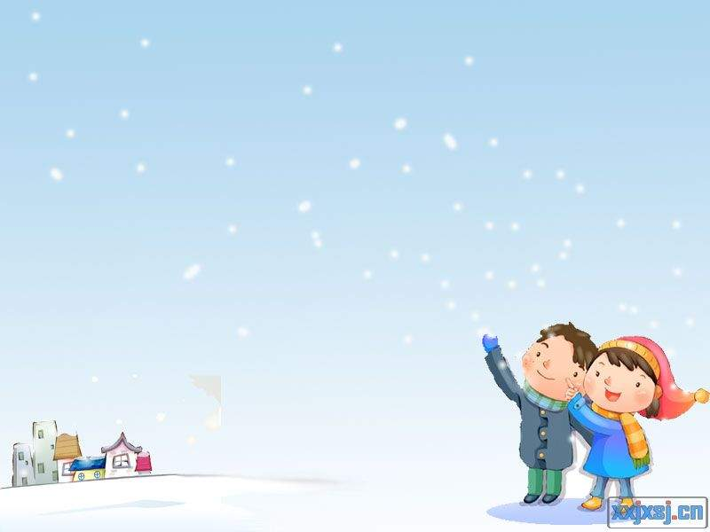
读一读
人有两件宝,双手和大脑。
用脑不用手,想到做不到;
用手不用脑,事情做不好。
手脑都能用,才会有创造。

Slide 3
13 动手做做看

Slide 4
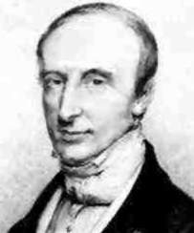
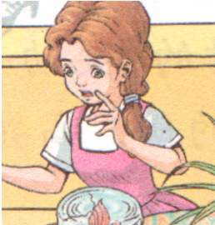
lǎng
zhì
yī
lín
nà
朗志万
伊琳娜

Slide 5
朗志万
伊琳娜

Slide 6
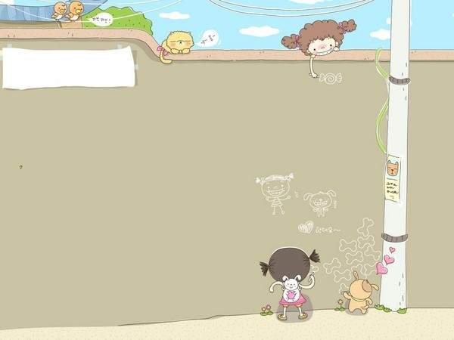
动手做做看
会读的字
lǎng zhì màn lín yī
朗 志 漫 鳞 伊
lín nà āi hǒng piàn
琳 娜 哎 哄 骗

Slide 7
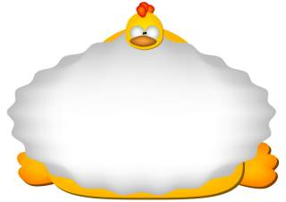
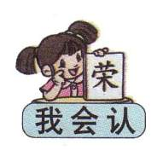
娜
朗
伊
哄
琳
骗
漫
志
鳞
哎

Slide 8
动手做做看
读词语
另外
另一个
同志
志气
问题
题目
提水
提问
漫画
漫出来
朗读
朗诵
哄骗
骗人
口渴
喝水

Slide 9
鱼鳞 哄骗
哎呀 漫出来
提出 问题

Slide 10
黄琳在朗读杂志上的故事。
李娜为了哄小妹妹开心，带着她在看漫画故事《七彩鱼鳞》。

Slide 11
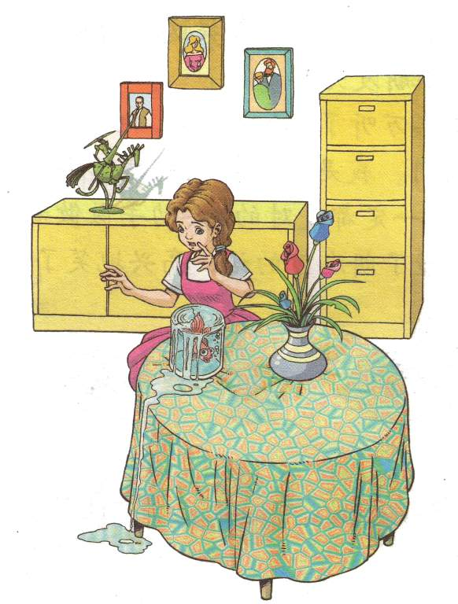
图上的小朋友是谁？她在干什么？

Slide 12
自学思考，小组讨论：
１、朗志万提出了什么奇怪的问题？
２、小朋友对他提出的问题有什么反应？如果是你，你有什么想法？
３、伊琳娜是怎么想的？怎么做的？结果怎样？
从课文中找出有关的句子回答。

Slide 13
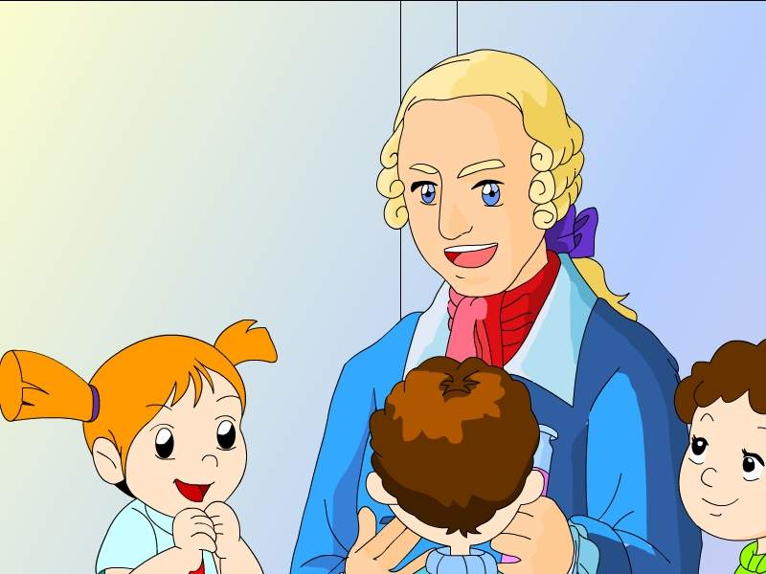
“一个杯子里装满了水,再放进别的东西,水就会漫出来。如果放进一条金鱼，却不是这样。这是为什么？”

Slide 14
因为金鱼身上有鳞。
一定是金鱼把水喝下去了。

Slide 15
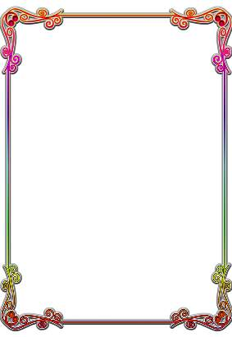
妈妈说：“不能 想,你动手做做看!”
光
只
妈妈说：“不能 想,你动手做做看!”

Slide 16

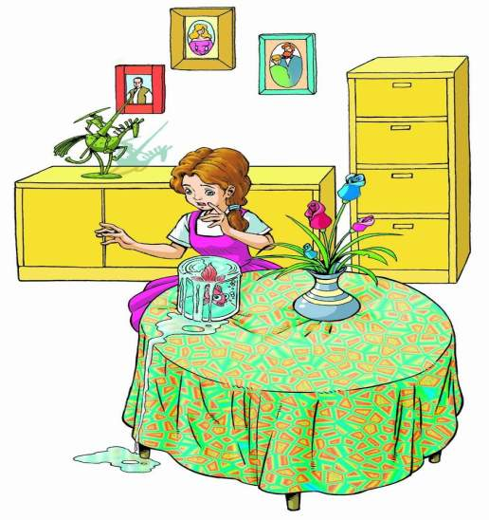
伊琳娜找来一条
金鱼，把它放进一个
装满水的杯子里。哎呀，
和朗志万说的不一样，
水漫出来了。
奇怪：怎么和
科学家说的不
一样呢？

Slide 17

一个杯子装满了水，再放进别的东西，水就会漫出来。
伊琳娜找来一条金鱼,把它放进一个装满水的杯子里。哎呀,和朗志万说的不一样 。水漫出来了。

Slide 18
“ 怎么可以提这样
的问题,来 我们小朋
友呢?”
您
哄骗

Slide 19
伊琳娜生气地问：“您怎么可以提这样的问题，
来哄骗我们小朋友呢？”

Slide 20
自学要求：
想一想，伊琳娜为什么生气？又为什么笑了？

Slide 21
朗志万听了，哈哈大笑。他说：“我不是哄骗
你们。我是想让你们知道，
。”
科学家的话，也不
一定都是对的，要动手做做看

Slide 22
不要不加思考地相信别人的话。对待别人说的话或提出的问题，不光要动脑筋想一想，而且还要动手做一做。

Slide 23
例：越想越生气
越——越——
越——越——
越——越——

Slide 24
1不能光想，你动手做做看。
2不能光说不做。
3不见不识，不做不会。
4不下水，一辈子学不会游泳。
5聪明人听到一次，思考十次；
看到一次，实践十次。

Slide 25

名人名言
科学家的话，也不一定都是对的，要动手做做看。
——朗志万

Slide 26
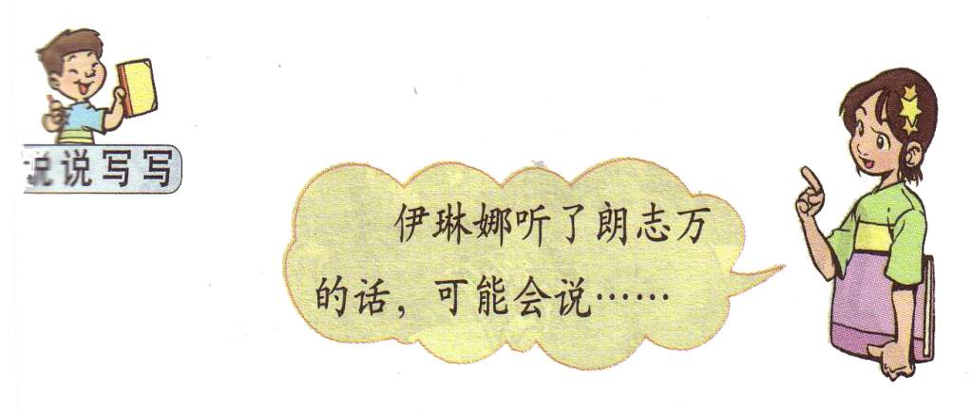
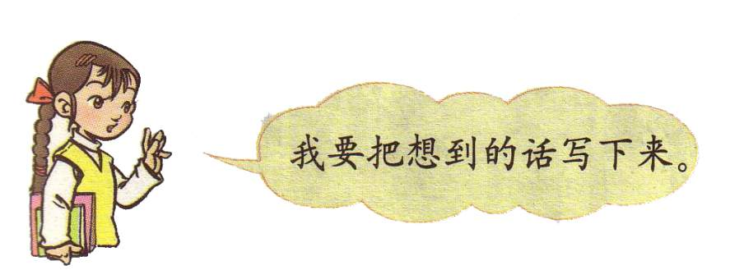

Slide 27
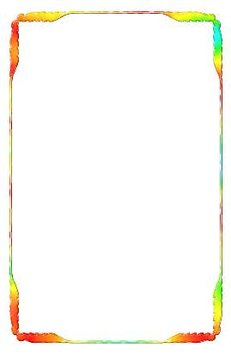
作业套餐
1、阅读《小马过河》，把读后的感受说给爸爸妈妈或小朋友听。
2、动手做做看：杯子里装满水，在上面放上一张纸，然后把杯子倒过来，水会不会洒出来呢？

Slide 28


你会怎么选？
把一把尺子放进一个装满水的杯子里，从杯子外面可以看到：
A：尺子上的字不变；
B：尺子上的字变大了；

Slide 29
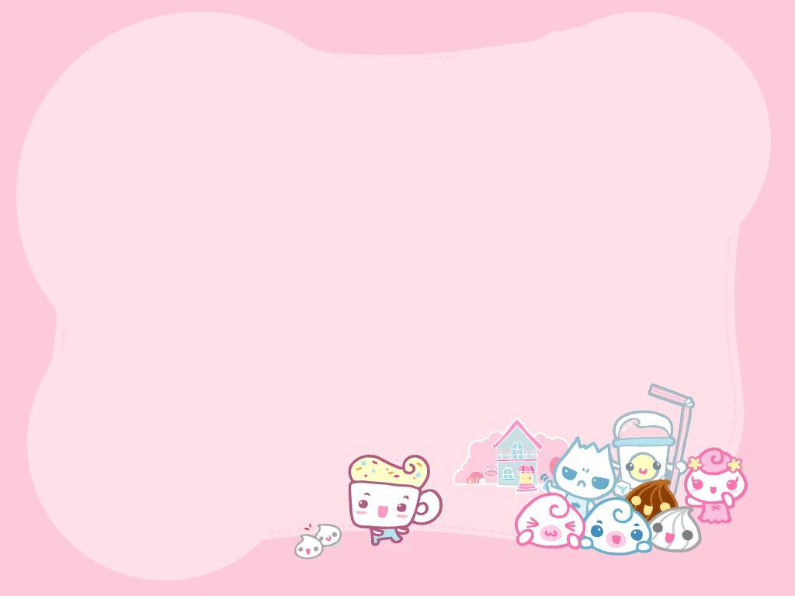
我会写
提
题
问题
习题
题材
主题
提出 提醒
提取 提水
提心吊胆

